Slide 1
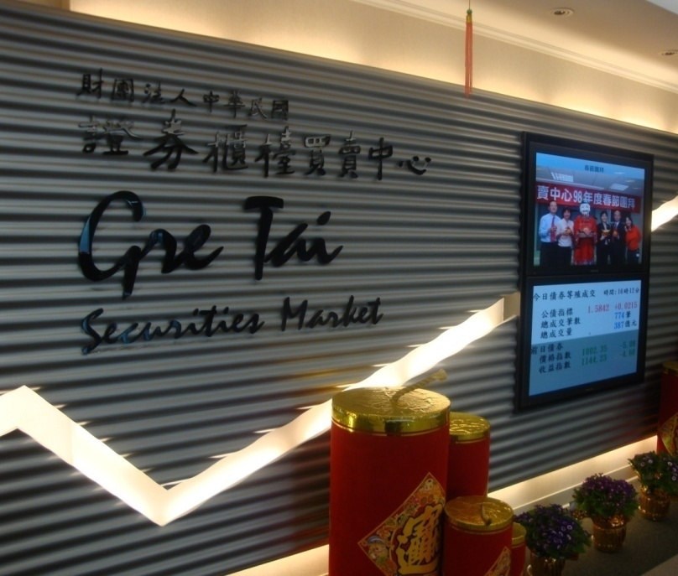
TDR與IPO之現況與展望
主講人：朱竹元 櫃買中心副總經理
2011年7月

Slide 2
市場現況
外國企業掛牌
第一上櫃公司：3家
外國興櫃公司：14家
上櫃TDR：1家
已申請上櫃尚未掛牌：2家
已申請登錄興櫃尚未掛牌：4家
業務推動
申報上櫃輔導契約：51家
已簽意向書：2家
表達有意願：9家

Slide 3
IPO主要問題及未來展望
主要問題
每股面額新台幣10元規定
→衍生投資架構重組之稅負風險
公司章程明定股東權益保護事項
→可能引起外國企業是否台灣化之質疑
未來展望
本中心近期建請主管機關放寬每股面額限制
台灣資本市場之本益比、週轉率優於亞洲鄰近市場，預期可吸引優質外國企業來台上(興)櫃
兩岸簽訂ECFA後，有利外國企業透過台灣前進中國大陸市場

Slide 4
TDR主要問題及未來展望
主要問題
98年旺旺、康師傅帶動TDR市場熱絡之初期，因TDR發行家數及籌碼少，導致掛牌後股價大幅飆漲
→券商公會訂定「市場供求調節機制」，承銷商應視漲幅適
時出售一定比例之自有部位
TDR發行人之股利政策未明訂於公司章程
→券商公會已修正其規章，要求TDR發行人應明訂股利政策
，俾保障我國投資人權益
TDR資訊未能兩地同步揭露，致投資人摸黑交易
→本中心持續研修相關規章，要求TDR發行人同步揭露資訊
，且揭露之中英文資訊不得有虛偽、隱匿或足致他人誤信
之情事

Slide 5
TDR主要問題及未來展望
主要問題-續
近期有TDR掛牌後股價連續下跌之情事
→檢討承銷價格訂定之合理性，及承銷商是否依規定辦理
TDR詢圈配售
→券商公會研修相關規定，明定TDR掛牌日起一定期間內，
主協辦承銷商不得以低於承銷價格賣出自行認購之部位
未來展望
積極向主管機關爭取開放上櫃TDR信用交易，俾利推動TDR上櫃
因TDR少數個案缺失，導致近來TDR審查及相關規定似有趨嚴趨勢，建議相關規範宜回歸常態，俾利與其他國外市場競爭

Slide 6
簡 報 結 束
敬 請 指 教
如需更詳細資料請見櫃買中心網址http://www.gretai.org.tw/ch/index.php
6

